Slide 1
第九章 领域模型

Slide 2
目标
确定与当前迭代相关的概念类
创建初始的领域模型
为模型建立适当的属性和关联

Slide 3
领域模型
领域模型是OO分析中最重要和经典的模型
它阐述了领域中的重要概念
它可以作为设计某些软件对象的灵感来源，也将作为在案例研究中所探讨的几个制品的输入
领域模型是可选制品－（敏捷UP)
能够以UML类图表示法绘制

Slide 4
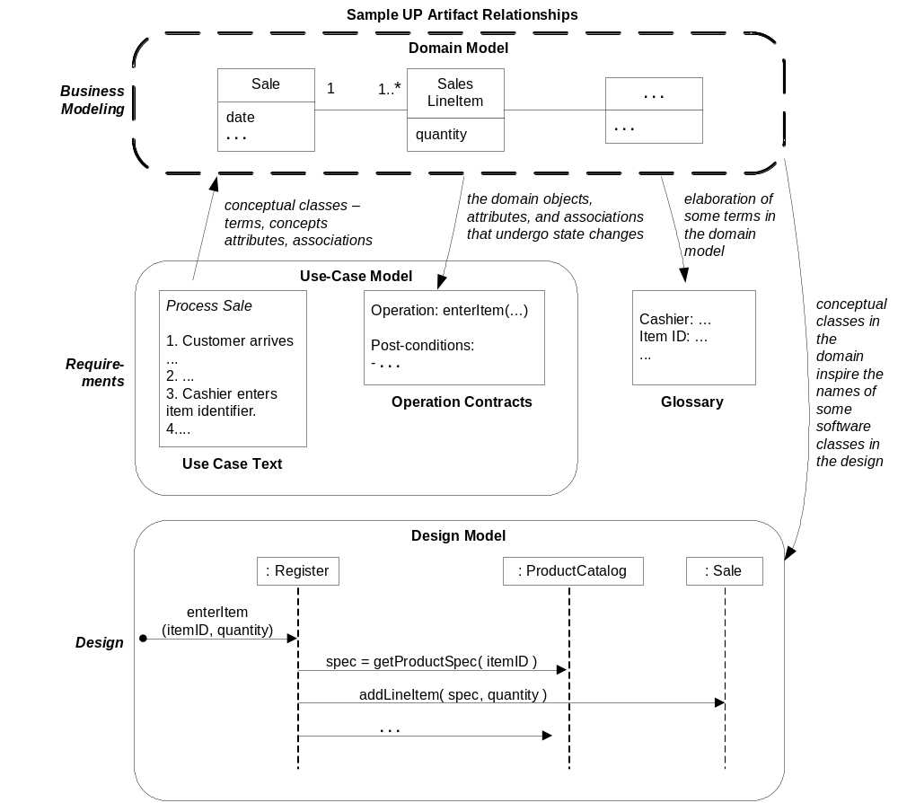
本图的UP制品相互影响力中强调了领域模型。领域模型的范围限定于当前所开发的用例场景，领域模型能够被不断地演进用以展示相关的重要概念。相关的用例概念和专家的观点将作为创建领域模型的输入。反过来，该模型又会影响操作契约、词汇表和设计模型，尤其是设计模型中领域层的软件对象。

Slide 5
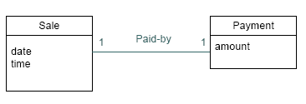
概念类示例
确定一组概念类是OO分析的核心。

Slide 6
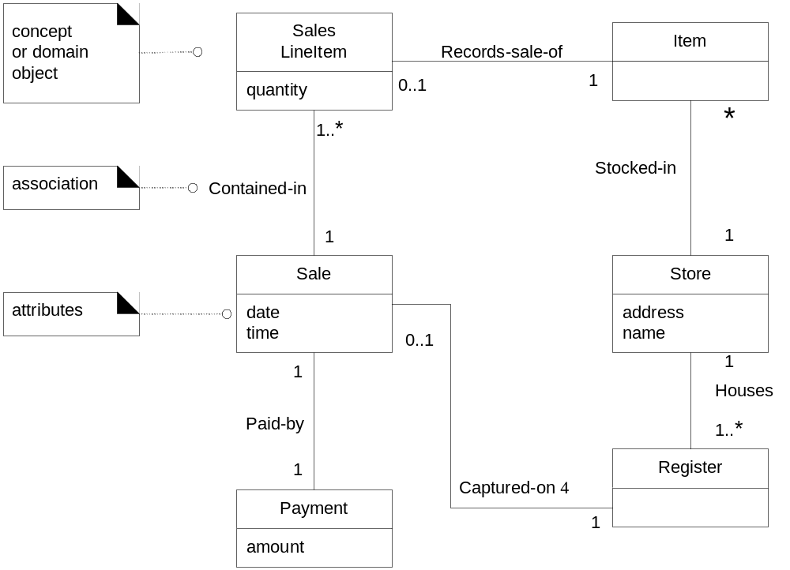

Slide 7
领域模型
领域模型是对领域内的概念类或现实世界概念类的表示
也称为概念模型、领域对象模型和分析对象模型
在UP中，术语“领域模型”指的是对现实世界概念类的表示。而非软件对象的表示。该术语并不是指用来描述软件类、软件架构领域层或有职责软件对象的一组图
UP对领域模型的定义是，可以在业务建模科目中创建的制品之一。是UP业务对象模型（BOM）的特化，专用于解释业务领域中的重要的事物和产品

Slide 8
领域模型
一个领域模型专注于一个领域
应用UML表示法，领域模型被描述为一组没有定义操作（方法的特征标记）的类图。它提供了概念透视图。它可以表示：
  领域对象或概念类
  概念类之间的关联
  概念类的属性
领域模型(使用UML表示法)描述的信息也可以采用纯文本方式（UP词汇表）.但是在可视化语言中更容易理解这些术语，特别视它们之间的关系

Slide 9
领域模型是软件业务对象图吗？
领域模型是可视化字典，表示领域的重要抽象、领域词汇和领域的内容信息
它是对所关注的现实世界领域中事物的可视化，而不是诸如Java或C#类的软件对象，或有职责软件对象
以下元素不适用于领域模型
  软件制品，例如窗口或数据库，除非已建模的领域是针对软件概念的，例如图形化用户界面的模型
  职责或方法，在对象建模中，我们总会提到关于软件对象的职责，并且方法是纯软件概念。但是，领域模型描述的是真实世界的概念，而非软件对象的概念。总的来说，对象职责在设计工作过程中非常重要，但它完全不属于领域模型。

Slide 10
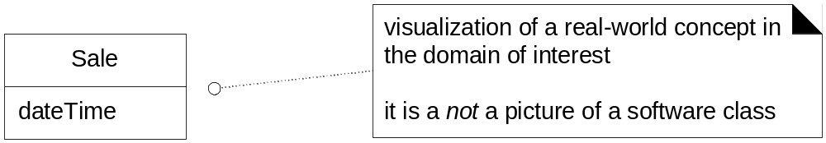
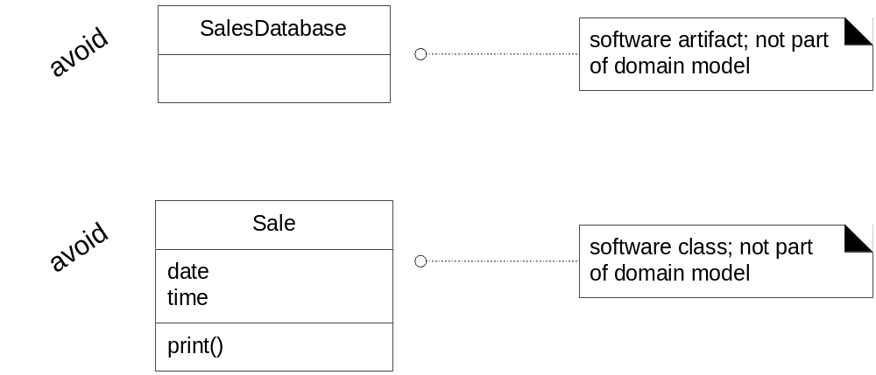

Slide 11
概念类
概念类是思想、事物或对象。更正式地讲，概念类可以从其符号、内涵和外延来考虑
概念类可以从其符号、内涵和外延来考虑
  符号－表示概念类的词语或图形
  内涵－概念类的定义
  外延－概念类所适用的一组示例
例如，购买交易事件（fig9-5)
  符号＝Sale
  Sale内涵＝“表示购买交易地事件，并且具有日期和时间”
  Sale外延＝所有销售地例子，换句话说，就是世界上所有销售实例地集合

Slide 12
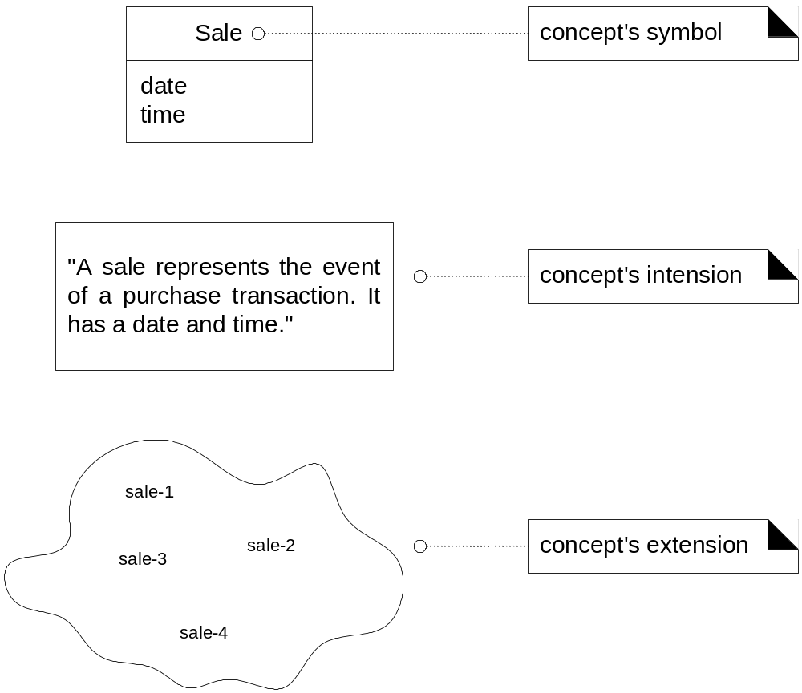

Slide 13
领域模型和数据模型是一回事吗？
领域模型不是数据模型（通过对数据模型的定义来表示存储于某处的持久性数据）
在领域模型里，并不会排除需求中没有明确要求记录其相关信息的类，也不会排除没有属性的概念类。例如，没有属性的概念类是合法的，或者是领域内充当纯行为角色而不是信息角色的概念类也是有效的。

Slide 14
为什么要创建领域模型？
降低与OO建模之间的表示差异
在后期UP设计模型中，面向对象开发者在创建软件类时受到真实世界领域的启发，因此，涉众所设想的领域与其在软件的表示之间的表示差异被降低

Slide 15
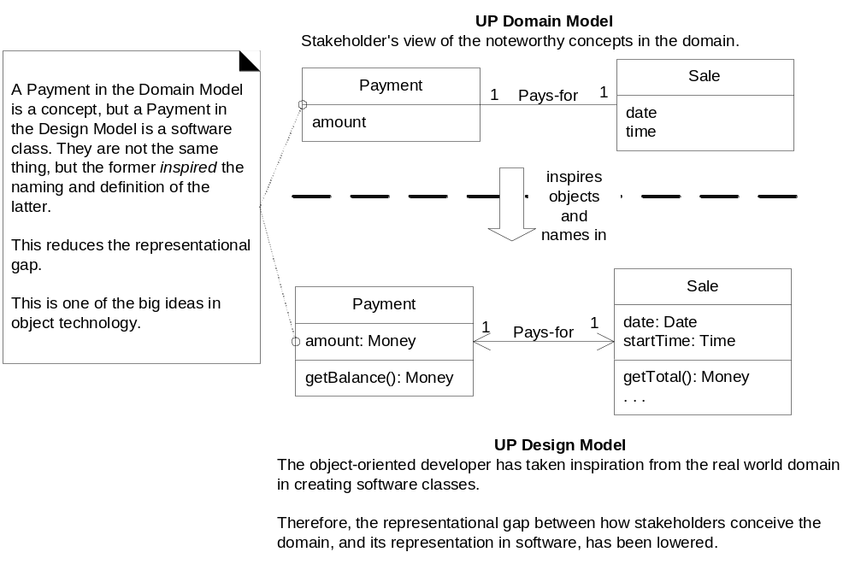

Slide 16
准则：如何创建领域模型
以当前迭代中所要设计的需求为界：
  1：寻找概念类
  2：将其绘制为UML类图中的类
  3：添加关联和属性

Slide 17
如何找到概念类
三条策略：
  1：重用和修改现有的模型。（这是最佳和最简单的方法，通常从这一步开始）
  2：使用分类列表
  3：确定名词短语

Slide 18
方法2：使用分类列表
通过制作概念类候选列表来开始创建领域模型。下表中包含大量值得考虑的常见类别，其中强调的是业务信息系统的需求。示例取自POS、Monopoly或航空预定领域。
概念类的类别 | 示例
业务交易 准则：十分关键（设计金钱），所以作为起点 | Sale, payment, Reservation
交易项目 准则：交易中通常会涉及项目，所以置为第二 | SalesLineItem
与交易或交易项目相关的产品或服务 准则：（产品或服务）是交易的对象。所以置为第三 | Item，Flight,Seat,Meal
交易记录于何处 准则：重要 | Register, ledger, FlightManifest
与交易相关的人或组织的角色；用例的参与者 准则：我们通常要知道交易所涉及的各方 | Cashier,Customer,Store, Passenger MonopolyPlayer， Airline
交易的地点；服务的地点 | Store, Airport, Plane, Seat
重要事件，通常包括我们需要记录的时间和地点 | Sale, Payment, Flight, MonopolyGame

Slide 19
方法2：使用分类列表(续)
概念类的类别 | 示例
物理对象 准则：特别是在创建设备控制软件或进行仿真时非常有用 | Item, Register, Board, Piece, Die,Airplane
事物的描述 准则：创建“描述类” | ProductDescription FlightDescription
类别 准则：描述通常有类别 | Product Catalog
事物(物理或信息）的容器 | Store, Bin, Airplane
容器中的事物 | Item, Passenger,Square（方格，在棋盘上）
其它协作的系统 | CreditAuthorizationSystem, AirTrafficControl
金融、工作、合约、法律材料的记录 | Receipt, Ledger, Maintenancelog
金融手段 | Cash, Check, Lineofcredit
执行工作所需的进度表、手册、文档等 | DailyPriceChangeList, RepairSchedule

Slide 20
方法3：使用名词短语识别
语言分析
  在对领域的文本描述中识别名词和名词短语，将其作为候选的概念类或属性。
  详述形式用例中的描述对这种分析极为适合。例如，可以使用处理销售用例的当前场景（见教材P106）。用例是挖掘名词短语的重要来源之一。
  例如：Cashier 开始于一个 sale

Slide 21
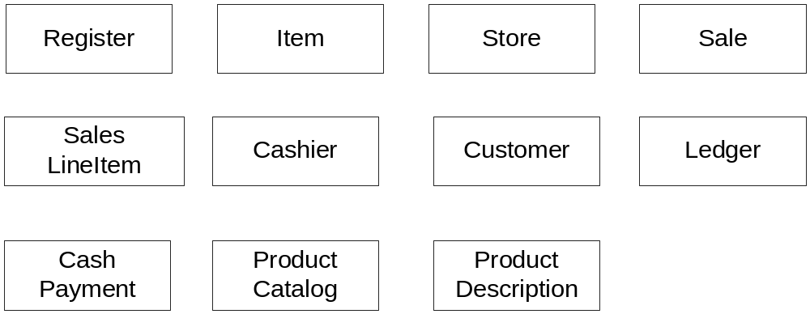
示例：寻找和描绘概念类
POS领域
根据分类列表和名词短语分析，可以得到该领域候选概念类的列表。

Slide 22


准则：何时使用“描述”类建模？
描述类包含描述其他事物的信息，例如，ProductDescription记录Item的价格、图片和文字描述。这种类最早被命名为项目—描述类（Item—Descriptor）模式。

Slide 23
准则：何时需要描述类？
何时需要描述类：
  需要有关商品或服务的描述，独立于任何商品或服务的现有实例。
  删除其所有描述事物(如Item)的实例后，导致信息丢失，而这些信息是需要维护的，但是被错误地与所删除地事物关联起来。
  减少冗余或重复信息。

Slide 24
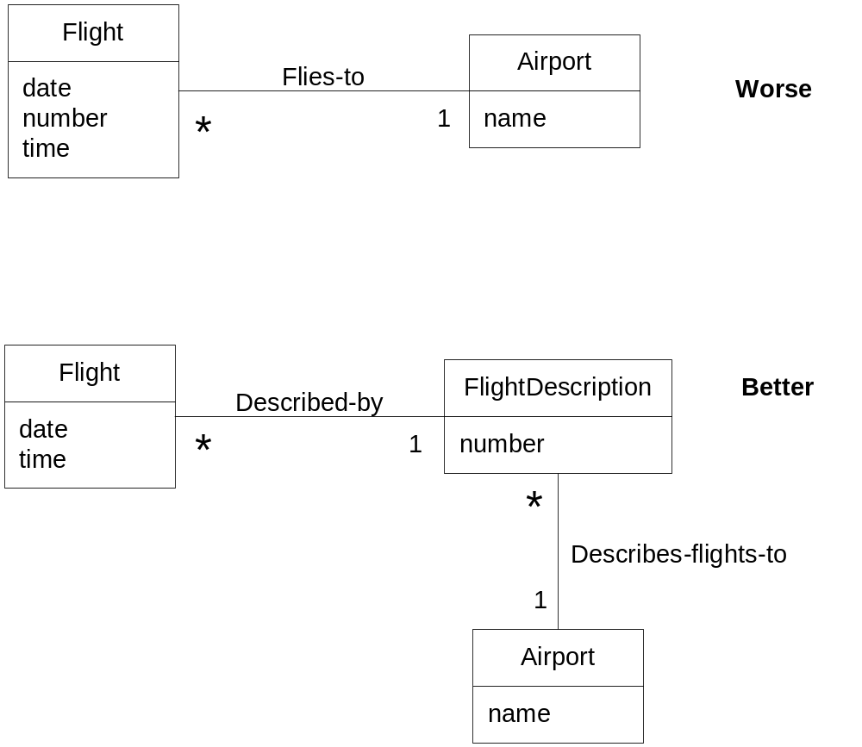
准则：何时需要描述类？（续）

Slide 25
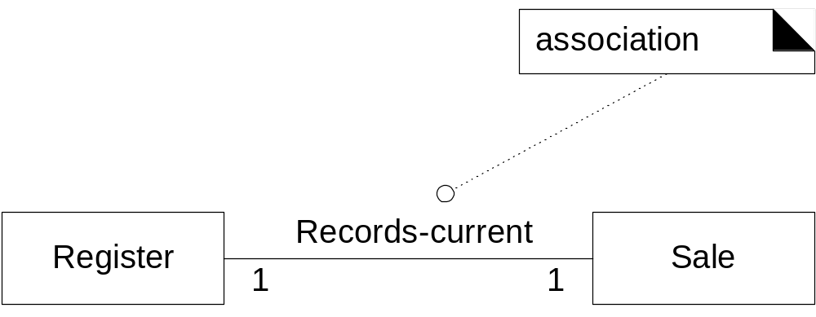
关联
关联是类（更精确地说，是这些类地实例)之间的关系，表示有意义和值得关注的连接

Slide 26
准则：何时表示关联？
关联表示了需要持续一段时间的关系，根据语境，可能是几毫秒或数年。换言之，我们需要记录哪些对象之间的关系？
举例说明：
1、我们需要记住SalesLineItem实例和Sale实例之间的关系,用以再现销售、打印票据或计算销售总额。
2、我们需要为账务和法律用途，在Ledger中记录已完成的Sales。
3、在Monopoly领域，我们需要记住棋子Piece（或游戏者）在哪个方格Square上（如果没有这一信息，则游戏无法进行）。同样，我们应该记住某个游戏者Player使用的是那个棋子Piece。我们需要记录某个棋盘Board包括哪些方格Square。
4、但是，无需记录指示移动到方格上的的骰子点数。确实如此，完成移动后，就不需要继续记住原来需要移动的步数了。同样，收银员可能要查询产品描述，但是不需要记住哪个收银员查询了哪个产品描述。

Slide 27
准则：关联是否会在软件中实现？
在领域建模中，关联不是关于数据流、数据库外键联系、实例变量或软件方案中的对象连接的语句；关联声明的是针对现实领域从纯概念角度看有意义的关系。
也就是说这些关系的大部分将作为（设计模型和数据模型中的）导航和可见性路径在软件中加以实现。但是，领域模型不是数据模型；添加关联式为了突出我们对重要关系的大致理解，而非记录对象或数据的结构。

Slide 28
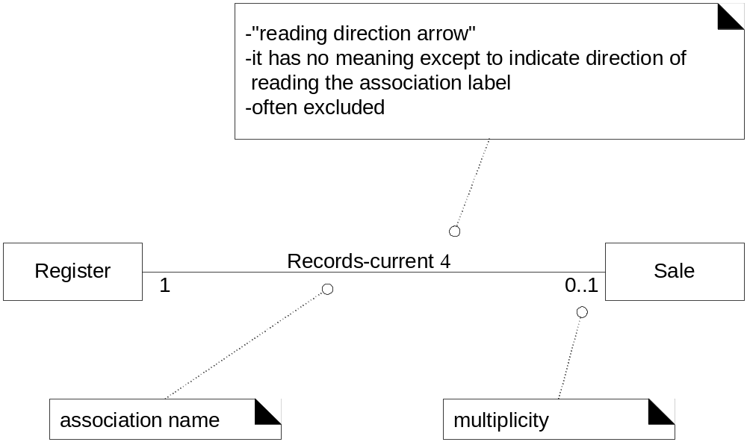
关联UML表示法

Slide 29
关联UML表示法（续）
关联被表示为类之间的连线，并冠以首字母大写的关联名称；
关联的末端可以包好多重性表达式，用于指明类的实例之间的数量关系；
关联本质上是双向的，就是说无论从哪个类实例出发，到另一端的逻辑遍历都是可能的。这种遍历是纯抽象的，这与软件实体间的连接无关。

Slide 30
角色
关联的每一端称为角色（role）。角色具有如下可选项：
  多重性表达式
  名称
  导航

Slide 31
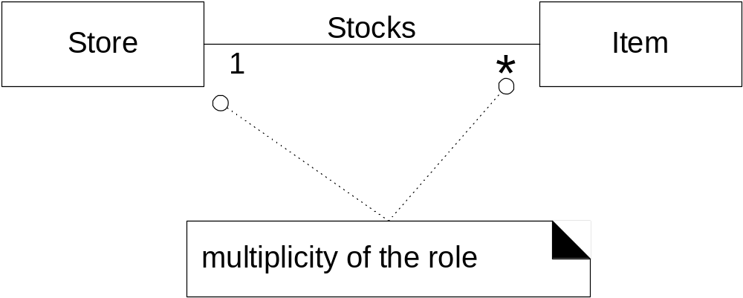
多重性（multiplicity）
多重性定义了类A有多少个实例可以和类B的一个实例关联。如图，Store的一个实例可以和Item的“多个”（“*“表示零个或多个）实例关联。

Slide 32
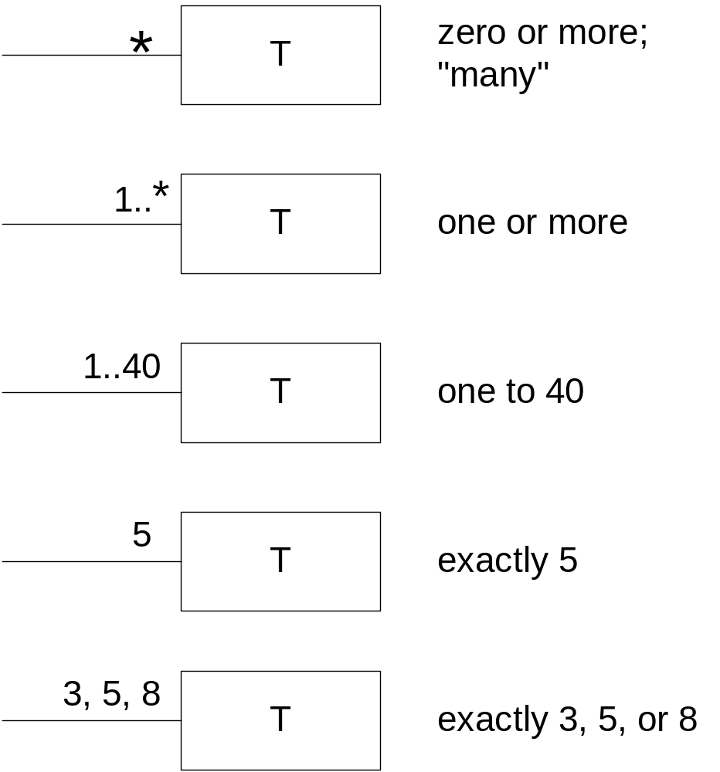
多重性（multiplicity）（续）

Slide 33
多重性（multiplicity）（续）
多重性的值表示在特定时刻（而不是在某个时间跨度内）有效关联的实例数量。
例如，二手车可能会在一段时间内重复卖给多个二手车经销商。但是在某一时刻，这两二手车只能够Stocked-by（被存货于）一个经销商。二手车在任何时刻并不Stocked-by多个经销商。

Slide 34
准则：如何在常见关联列表中找到关联
下面的列表中包含值得考虑的常见类别，对业务信息系统而言更是如此。
类别 | 示例
A是与交易B相关的交易 | CashPayment-Sale Cancellation-Reservation
A是交易B中的一个项目 | SalesLineItem-Item
A是交易（或项目）B的产品或服务 | Item- SalesLineItem Flight-Reservation
A是与交易B相关的角色 | Customer-Payment Passenger-Ticket
A是B的物理或逻辑部分 | Drawer-Register Square-Board Seat-Airplane
A被物理地或逻辑地包含在B中 | Registe-Store,Item-Shelf Square-Board,Passenger-Airplane

Slide 35
准则：如何在常见关联列表中找到关联
A是B的描述 | ProductDescription-Item FlightDescription-Flight
A在B中被感知/记日志/记录/生成报表/捕获 | Sale-Register Piece-Square Reservation-FlightManifest
A是B的成员 | Cashier-Store Player-MonopolyGame Pilot-Airline
A是B的组织化成员 | Department-Store Maintenance-Airline
A使用/管理/拥有B | Cashier-Register Player-Piece Pilot-Airplane
A与B相邻 | SalesLineItem- SalesLineItem Square-Square，City-City

Slide 36
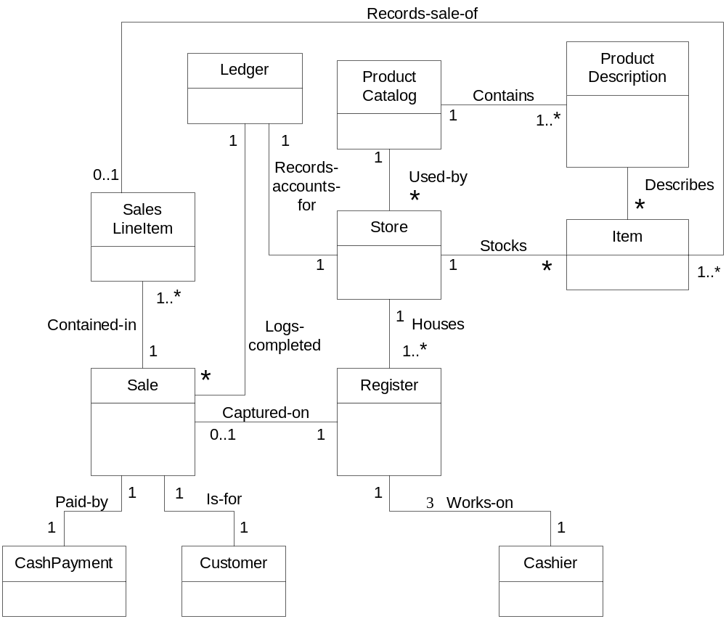
领域模型中的关联NextGen POS案例示例

Slide 37
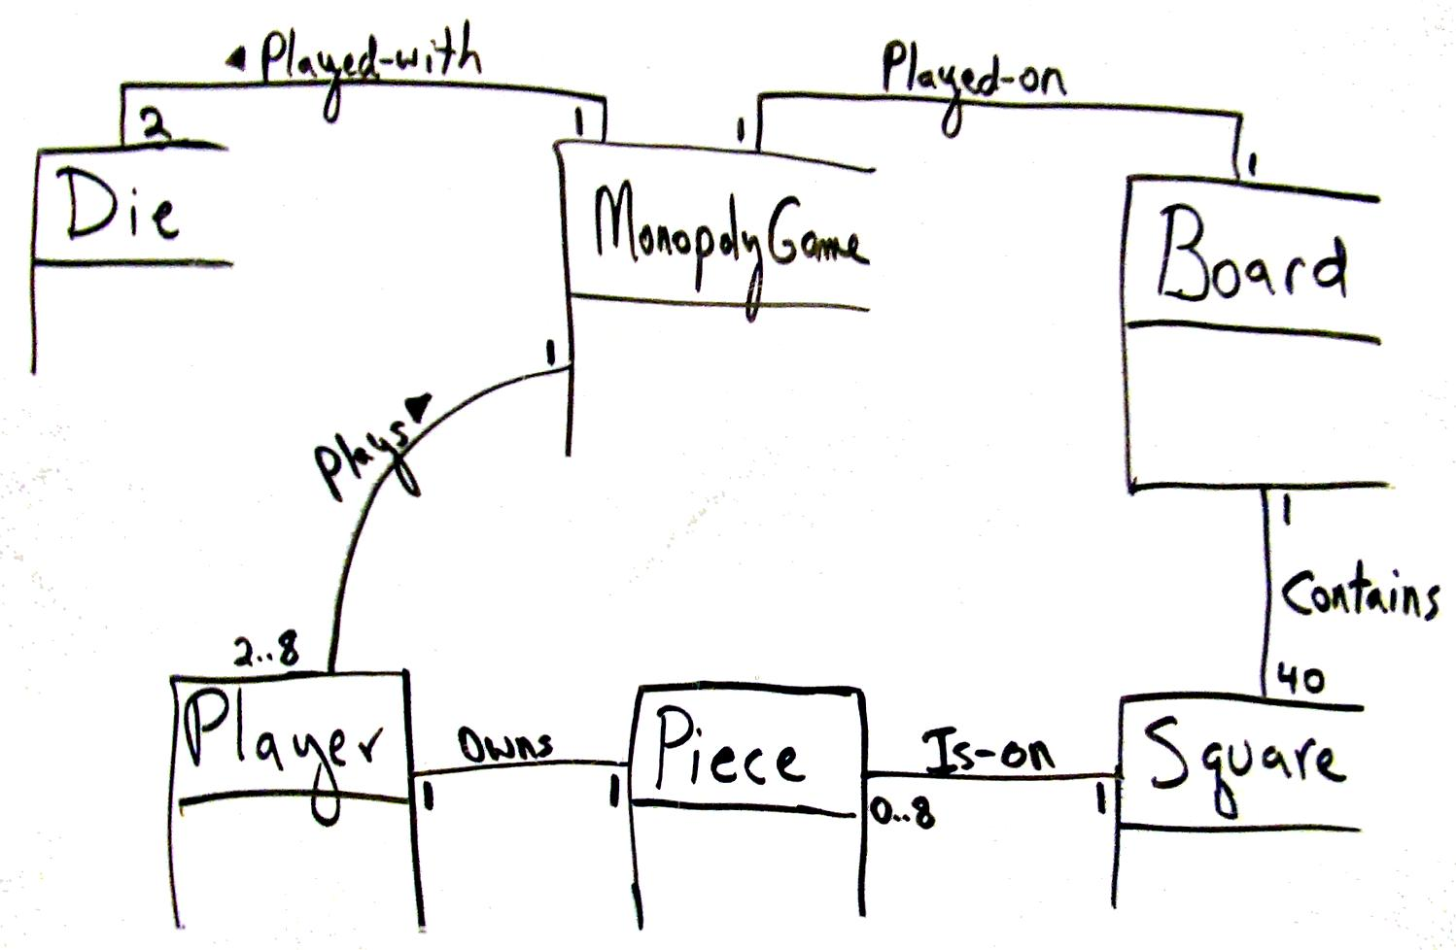
领域模型中的关联Monopoly游戏示例
A包含B：Board contains Square
A拥有B：Player owns Piece
A在B中被感知：Piece is-on Square
A是B的成员：Player member-of（或plays）MonpolyGame

Slide 38
属性（attribute）
属性是对象的逻辑数据值。
确定概念类的属性是有助的，能够满足当前开发场景的信息需求。

Slide 39
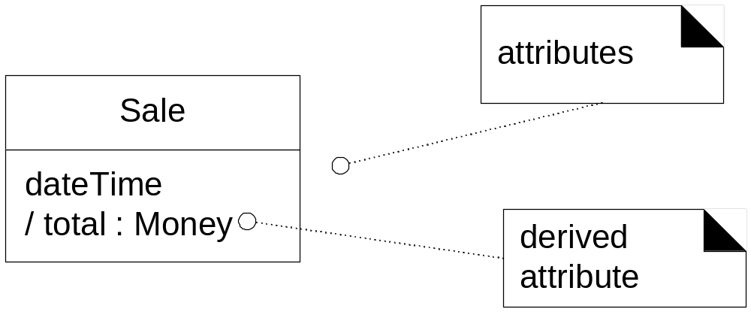
准则：何时展示属性？
当需求(例如，用例）建议或暗示需要记住信息时，引入属性。
例如：Cashier需要ID属性

Slide 40
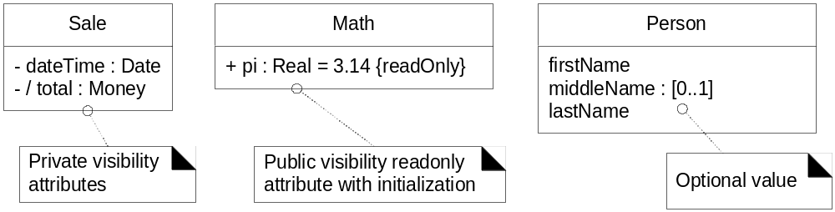
属性UML表示法
在UML中，属性完整的语法：
Visibility name : type multiplicity = default {property-string}
可见性 名称: 类型 多重性 = 默认值 {特性表}

Slide 41
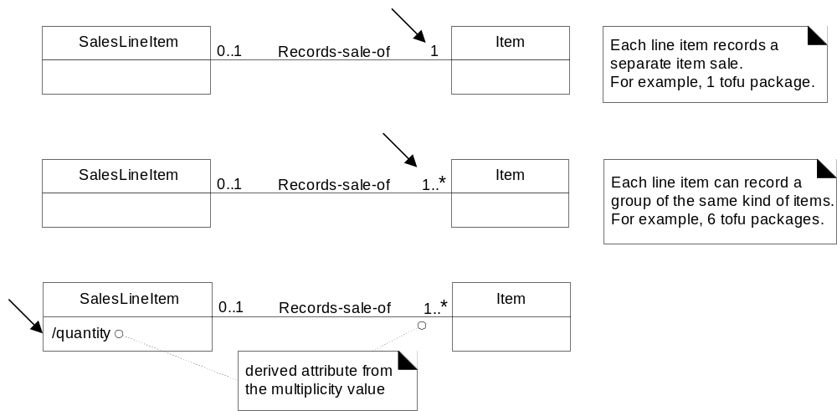
导出属性 (dirived attribute)
Sale中的total属性可以从SalesLineItem中的信息计算或导出。当我们需要表达：这是重要属性，但是导出的，那么可以使用UML的约定：在属性名称前加以“/”符号。

Slide 42
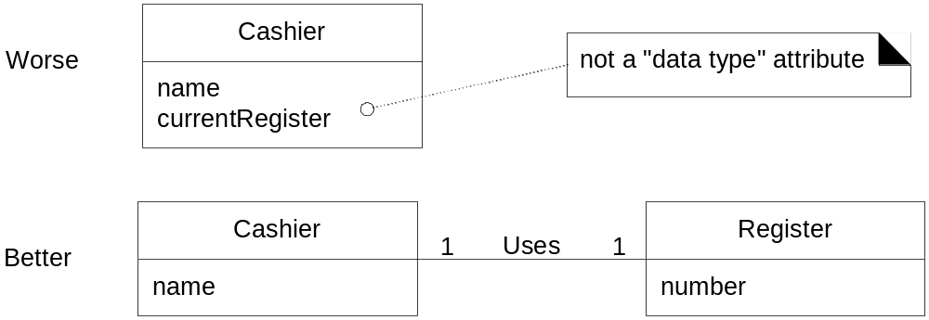
使用关联而不是属性表示关联关系
举例说明：如图，Cashier类的currentRegister属性是不合适的，因为其类型是Register，并不是简单数据类型（例如Number或String）。表达Cashier使用Register的最有效的做法是使用关联而不是使用属性。

Slide 43
数据类型
领域模型中的属性通常是基本数据类型。更准确地讲，UML术语中的数据类型指的是一组值，而这组值的标识本身不具有任何含义（在我们的模型和系统语境下）。换言之，对数据类型的等价性检验不是基于标识，而是根据值（By Value）来判断的。通常对以下内容进行区分没有意义：
Integer的单一实例，5。
String的单一实例，“cat”。
Date的单一实例,“Nov.13,1990”
相比之下，（根据对象标识）区分Person的两个名字都是“Jill Smith”的实例是具有意义的，因为这两个实例是能够表示具有姓名相同的不同个体。
注意：在Java中，对值的等价检验是通过equals方法，而对标识的等价检验则是通过操作符“= =”。
观点：在领域模型中建议属性主要为数据类型；在设计模型中，属性可以是任何类型。

Slide 44
准则：何时定义新的数据类型类
POS系统需要itemID属性，可以作为Item或ProductDescription的属性。例如，itemID：Integer或itemID：String。
但实际上，该属性并不仅仅是字符串或数字（商品项目标识符具有子域），更有效的做法是在领域模型中加入类ItemID(ItemIdentifier)，并且将这个类作为itemID属性的类型。例如，itemID：ItemIdentifier。（对数据类型建模的准则见教材P120表9-3）

Slide 45
应用UML：在何处描述这些数据类型类
在领域模型中，ItemID类应该表示为单独的类吗？这取决于你想要在图中强调的事物。
方式一：ItemID是数据类型（实例的唯一标识不用于等价性检验），那么可能只出现在类框的属性分格中。
方式二：如果ItemID是具有属性和关联的新类型，那么将其表示为单独的概念类会提供更多的信息。

Slide 46
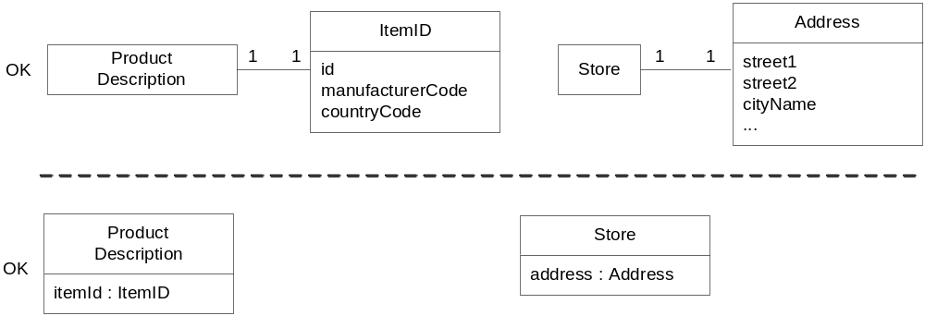

Slide 47
示例：领域模型中的属性
见教材P122

Slide 48
